Slide 1
如何有效地开展语文幼小衔接
邹区实验小学 吴文康
2022.5.25

Slide 2
语文幼小衔接
一、幼小衔接重要价值
二、语文学习最大困难
三、针对一年级语文教学内容的科学衔接方法

Slide 3
一
幼小衔接的重要价值

Slide 4
坐得住的学生会听讲
坐不住的丢三落四
1
现象
会倾听的注意力集中
打断讲话的反而走神
2
真思考的学习沉稳
图热闹的学习浮躁
3

Slide 5
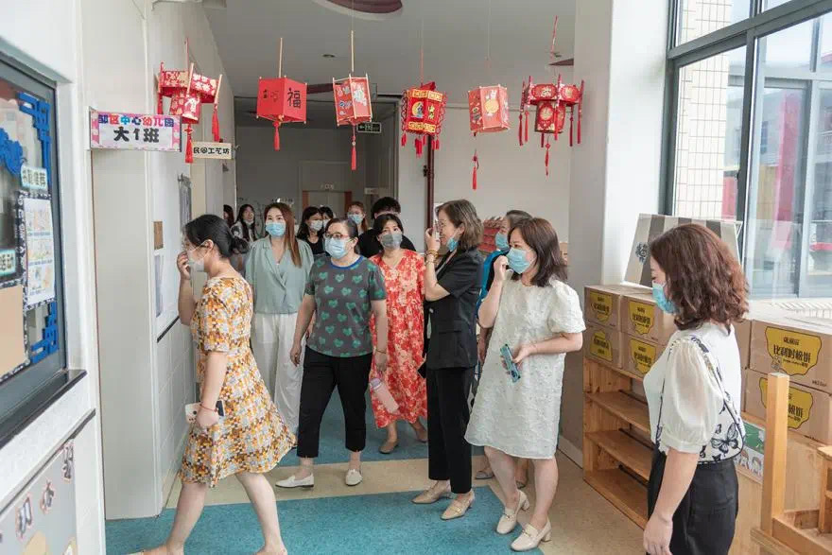
建立幼小联合共研机制

Slide 6
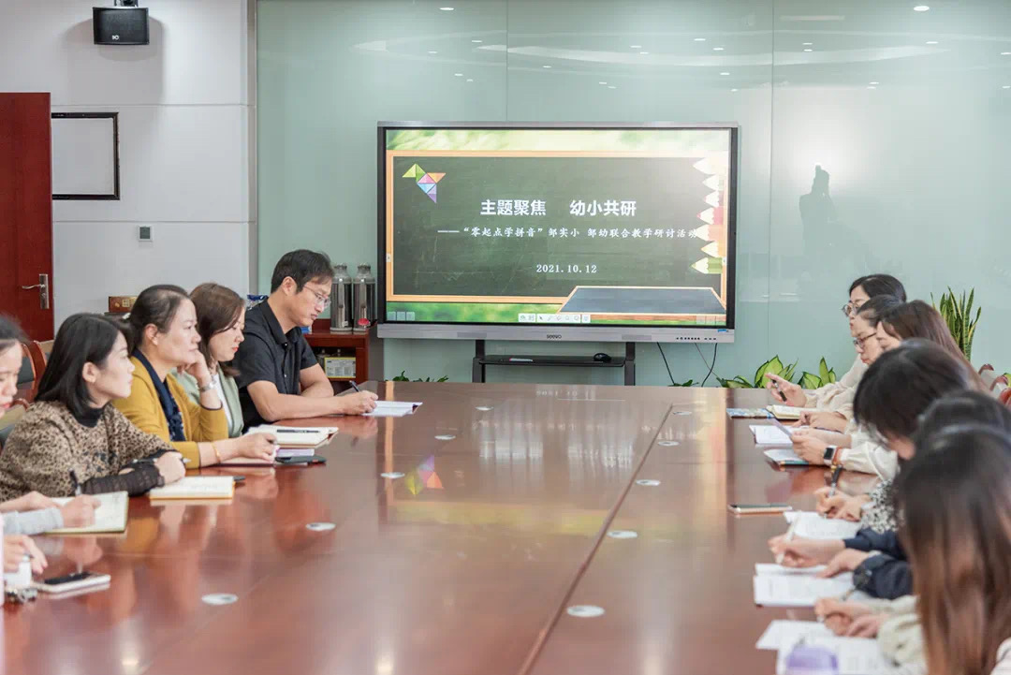
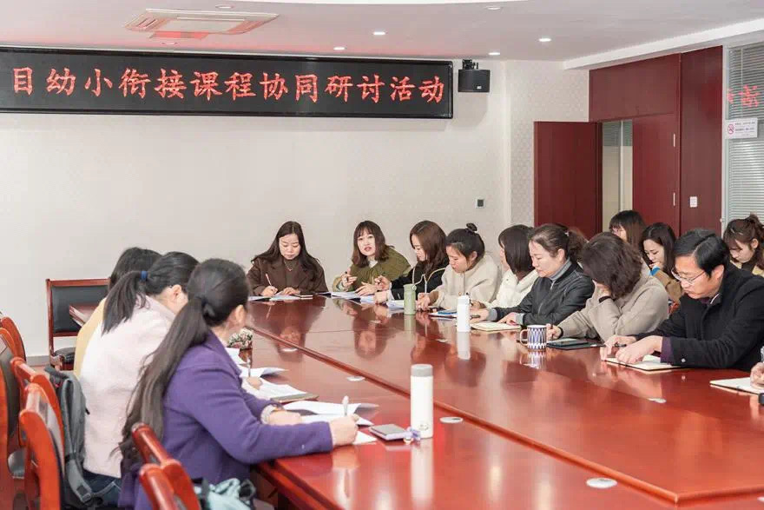
建立幼小联合共研机制

Slide 7
幼小衔接重要价值
帮助孩子尽快适应学习生活
营造班级良好的学习氛围

Slide 8
二
学生在语文学习方面的最大困难

Slide 9
主题活动
科学健康
直接经验
幼儿园的语言训练
艺术手工
游戏

Slide 10
语音
小学语文语言训练
词汇
语法

Slide 11
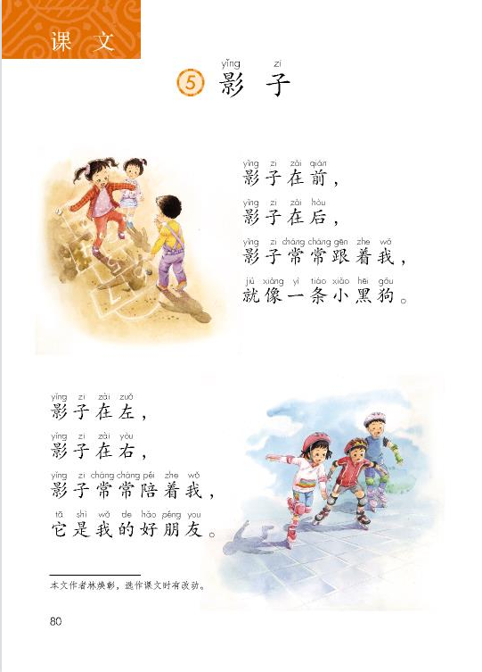
语音
小学语文语言训练
词汇
语法

Slide 12
语音
语文学习意识
困难点
小学语文语言训练
词汇
语法
语文思维

Slide 13
三
针对一年级语文教学内容的科学衔接方法

Slide 14
拼音的学习
避免机械发音
感受发音位置
边学边区分
边学边总结
拼音要素融入
语文环境学习

Slide 15
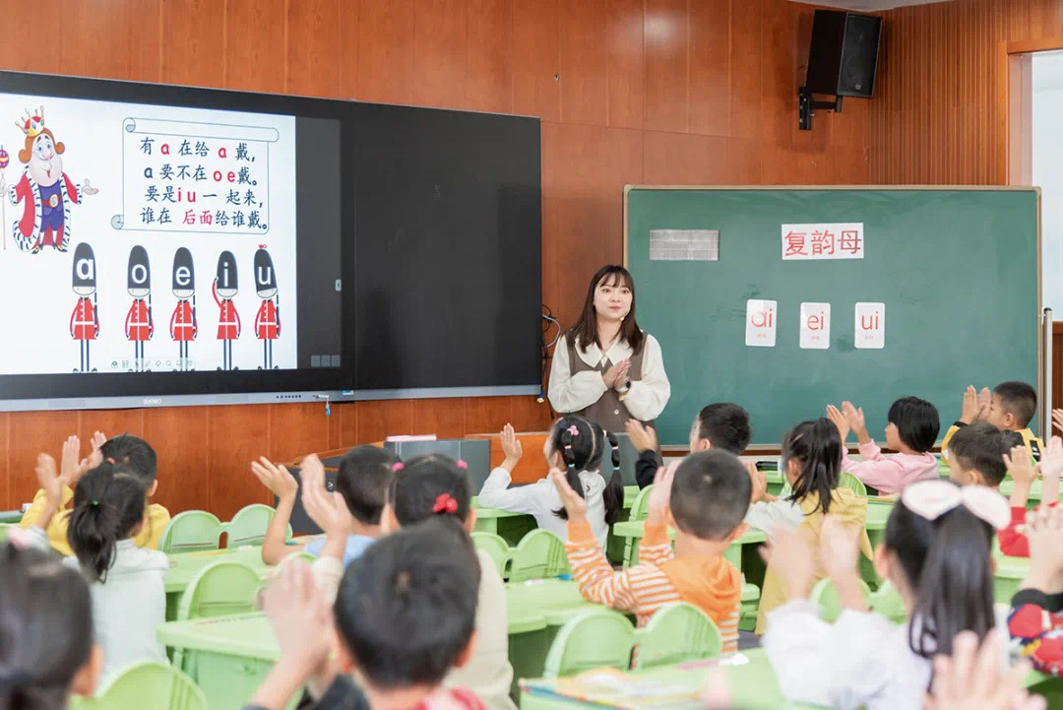
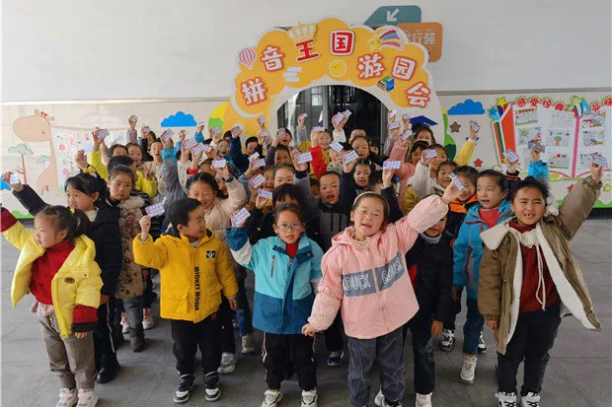

Slide 16
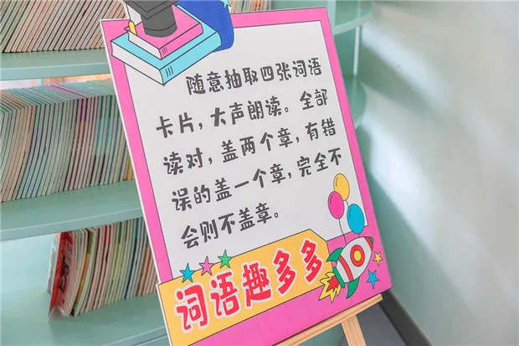
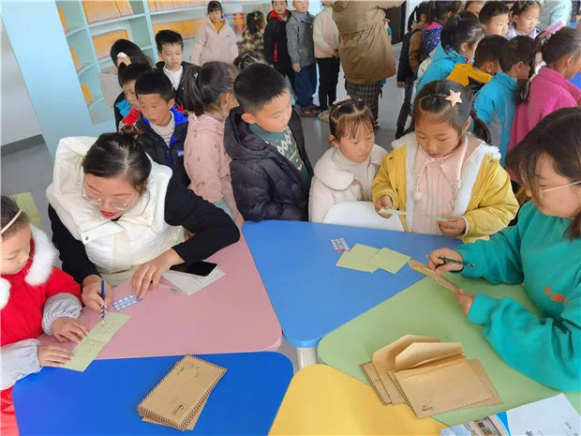
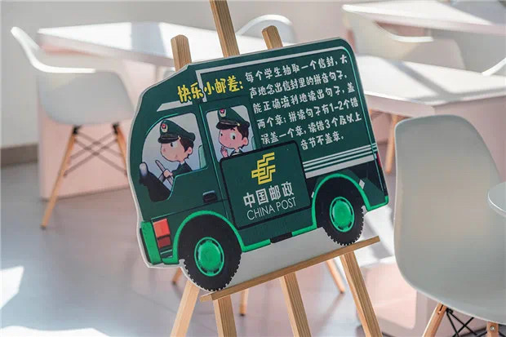
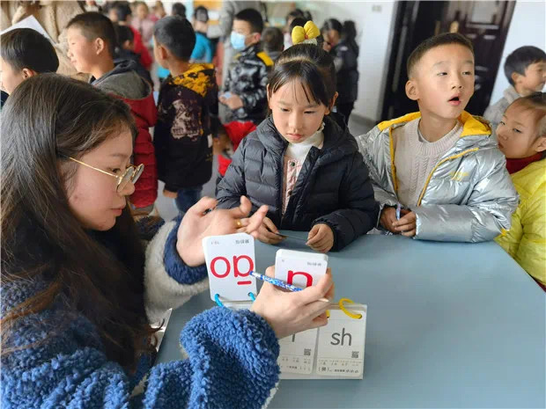

Slide 17
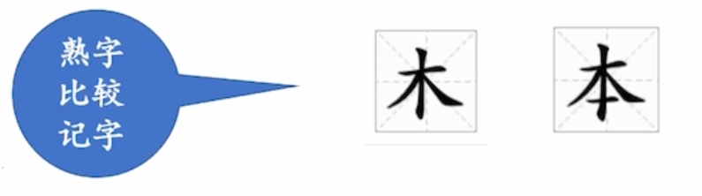
汉字的学习
1.了解字理，识字记字
结合图片记字

Slide 18
儿歌识字

Slide 19
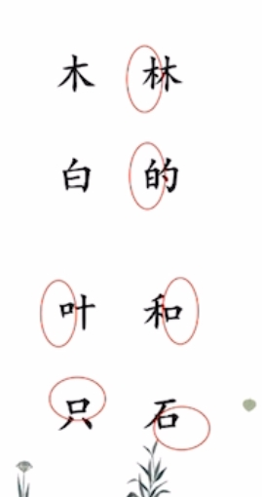
2.归类识记，对比习字
汉字对比

Slide 20
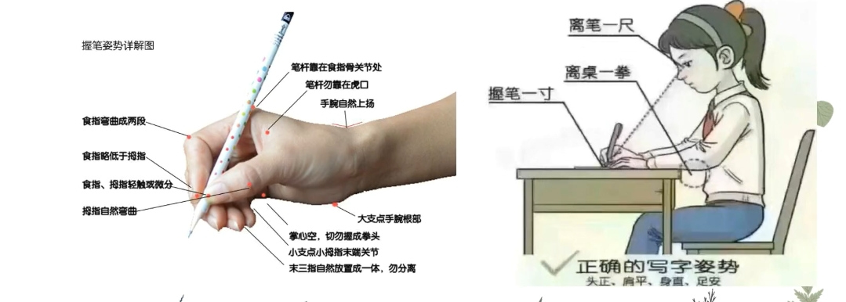
3.关注握笔、写字姿势

Slide 21
口语交际的学习
说完整的一句话
说完整的一段话

Slide 22
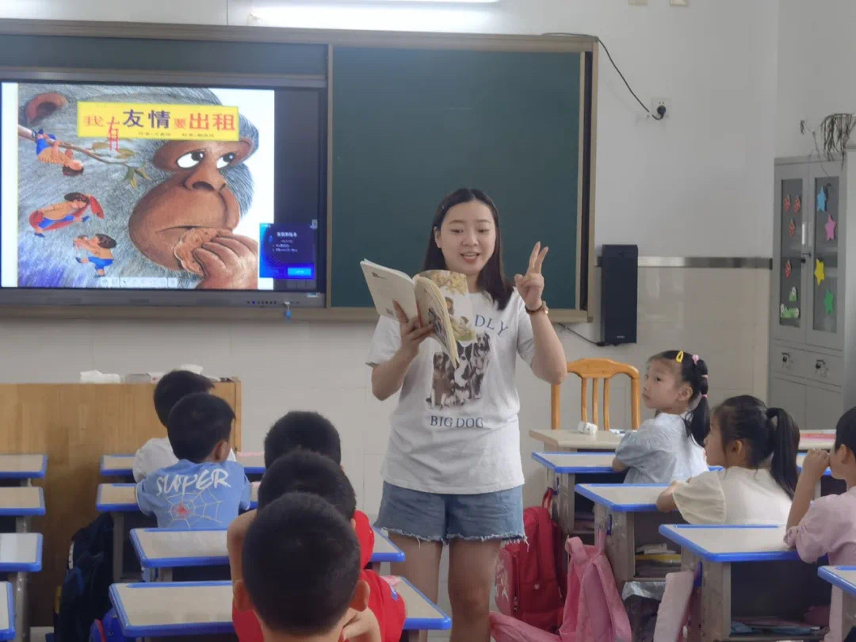
阅读的学习
适应性课程中的绘本课

Slide 23
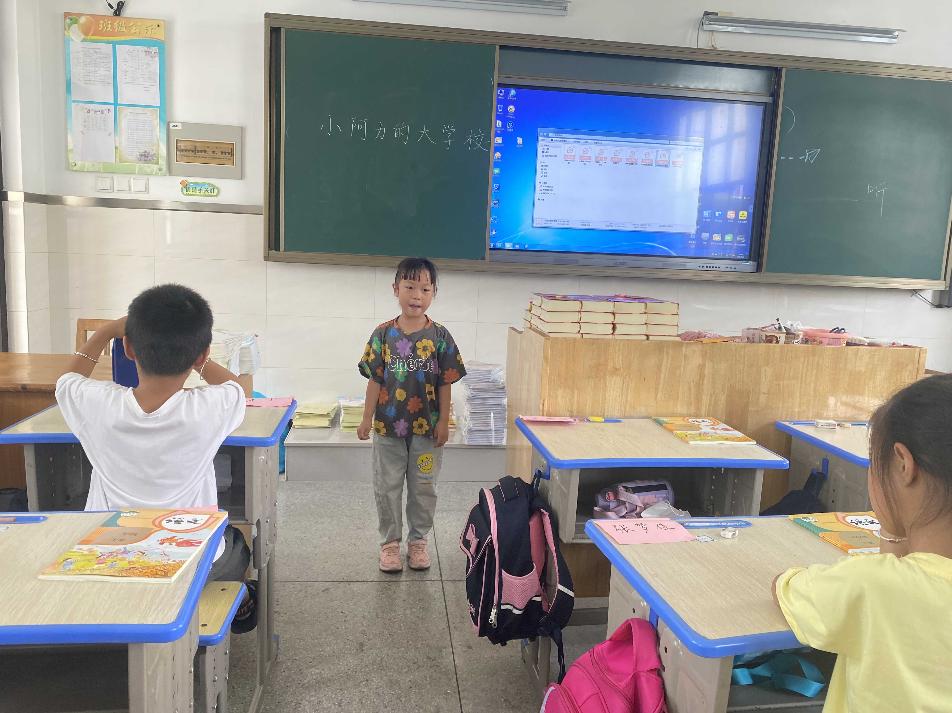

Slide 24
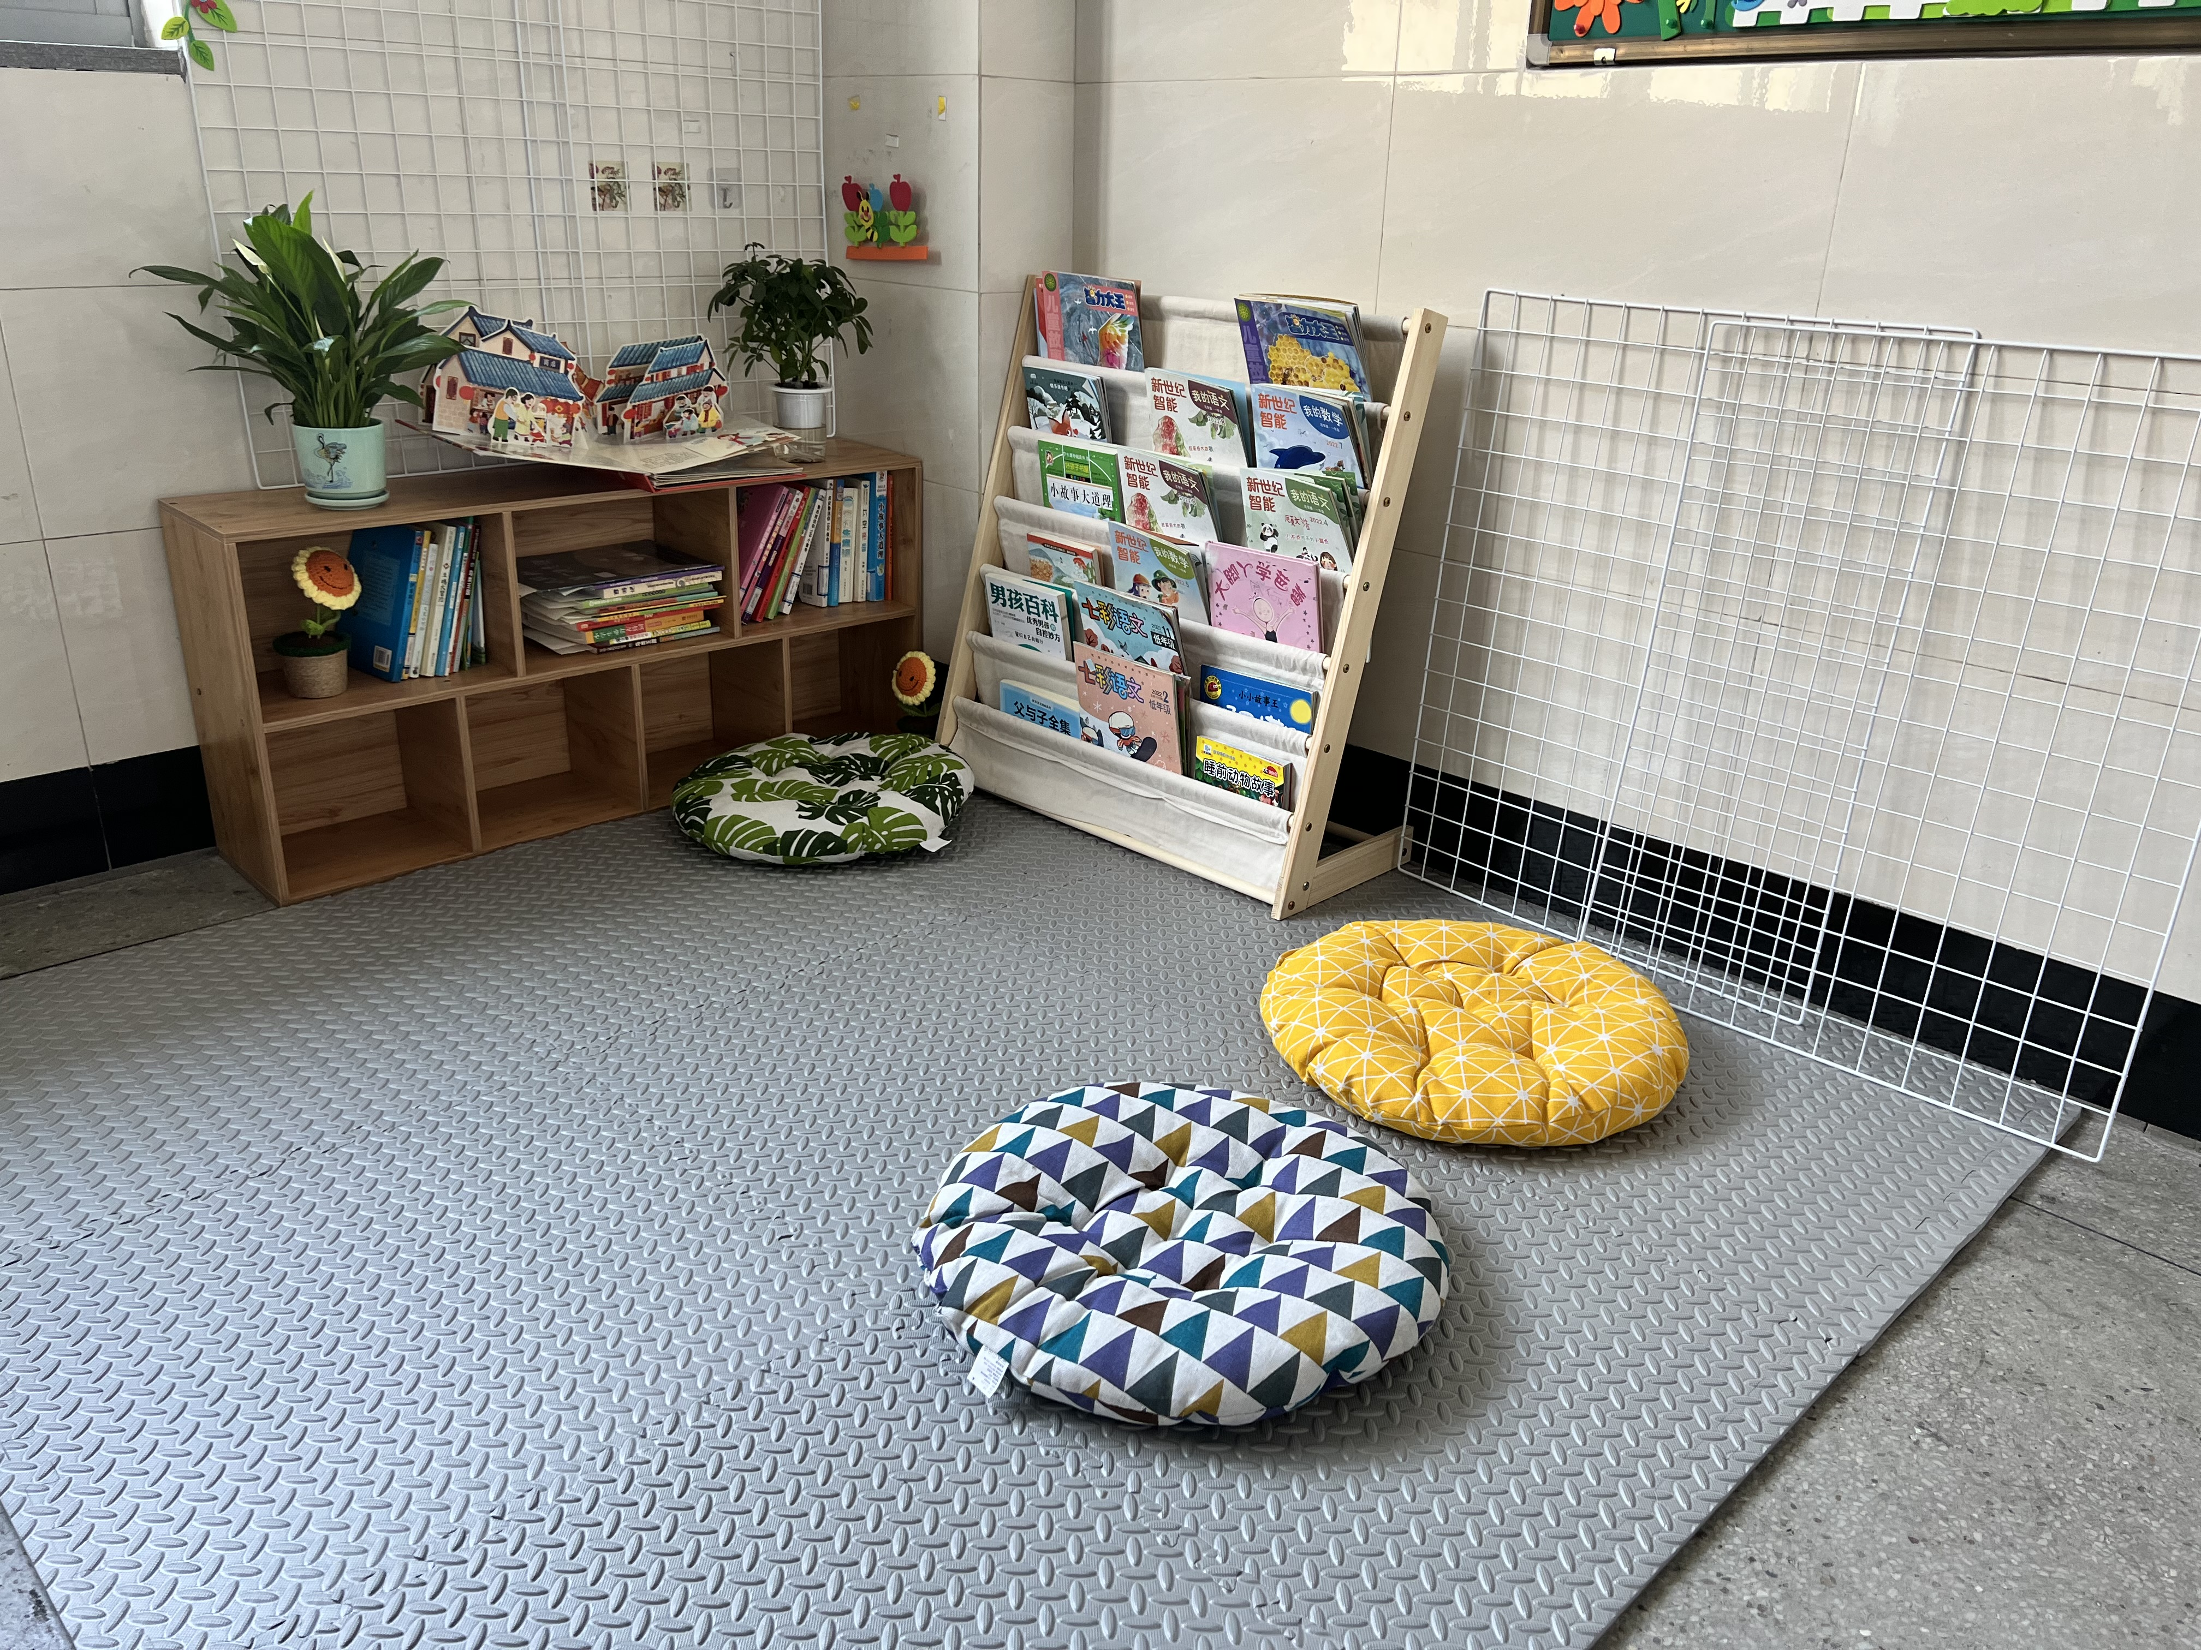
设立班级区域角，营造阅读氛围

Slide 25
阅读的学习
深入阅读
1.共读一本书，进行读书分享活动
2.进行课前三分钟演讲
3.举办读书分享会

Slide 26
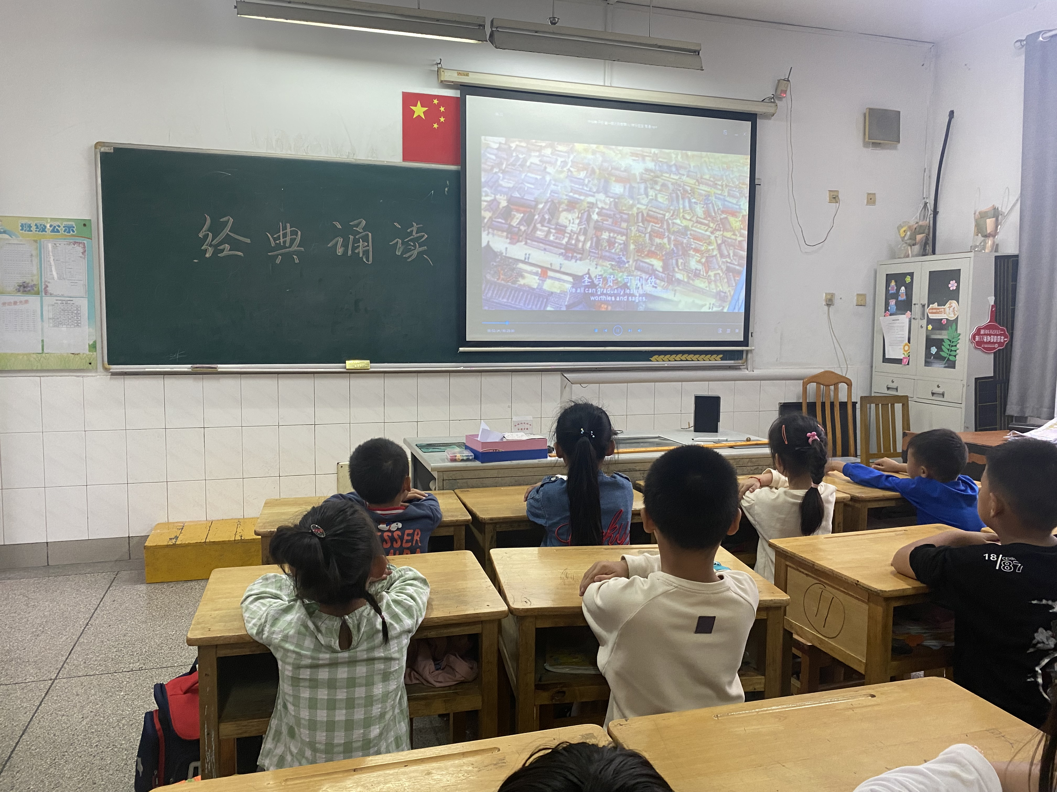
4.经典诵读不可少

Slide 27
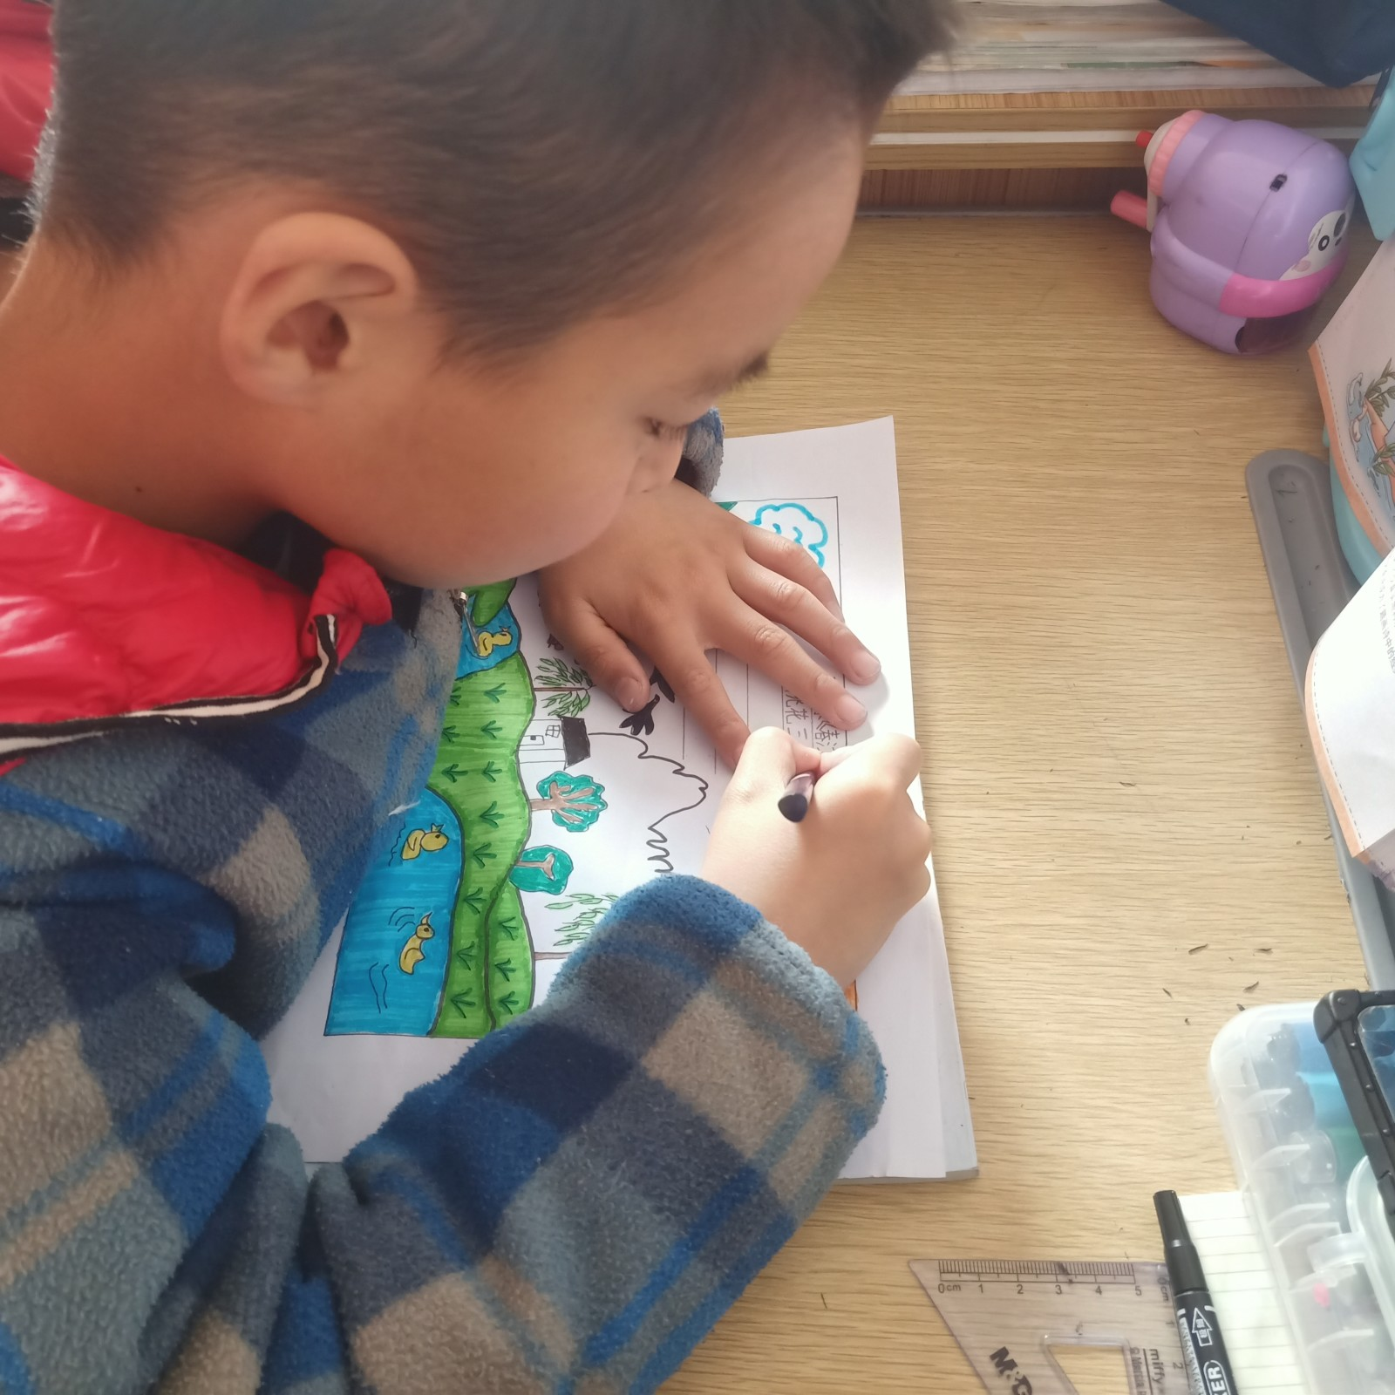
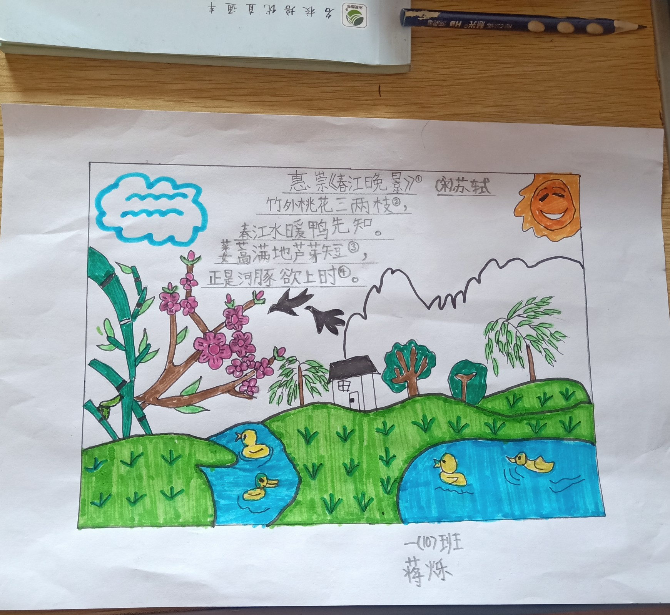
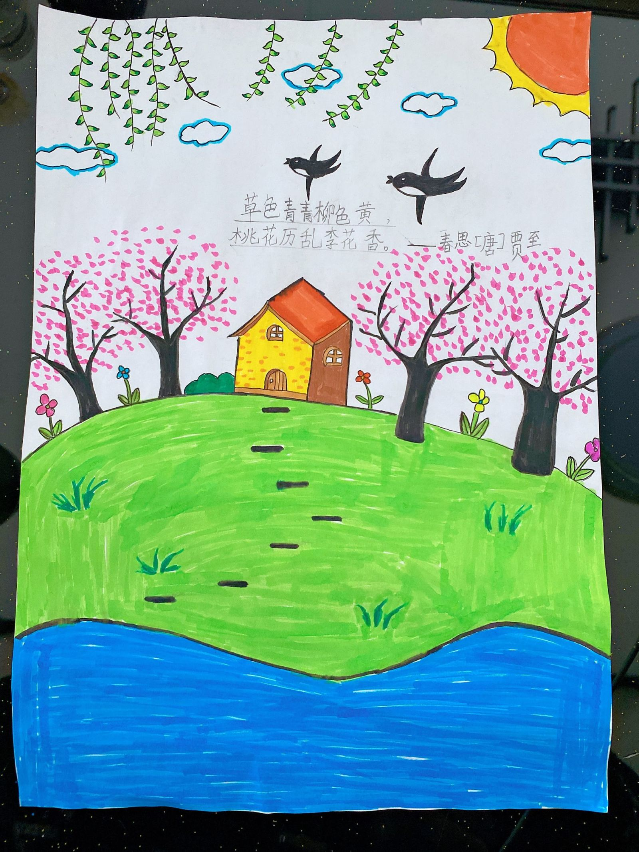
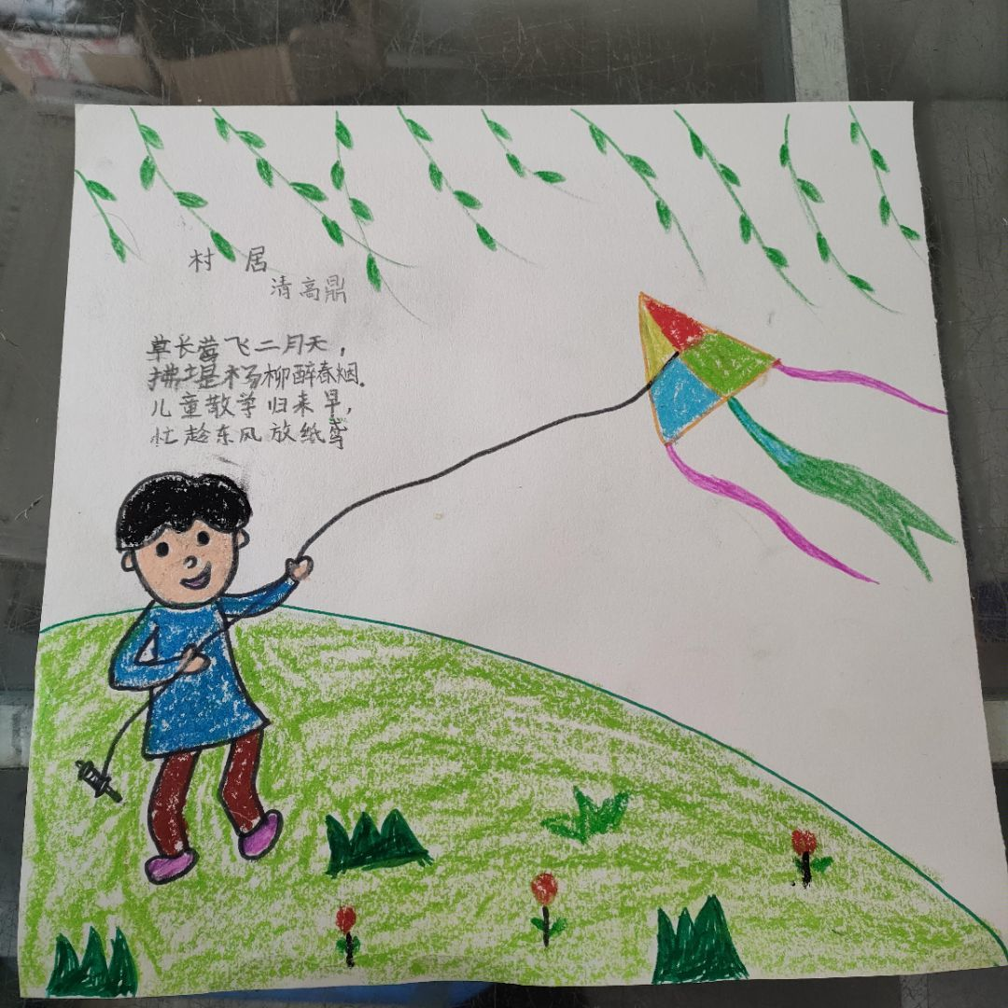
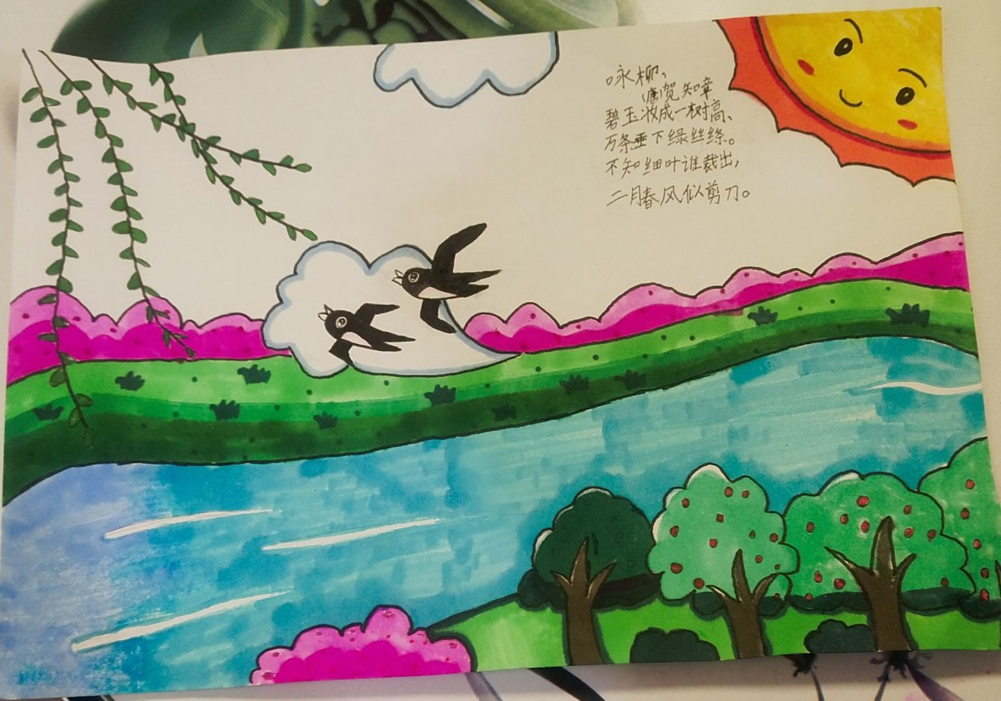

Slide 28
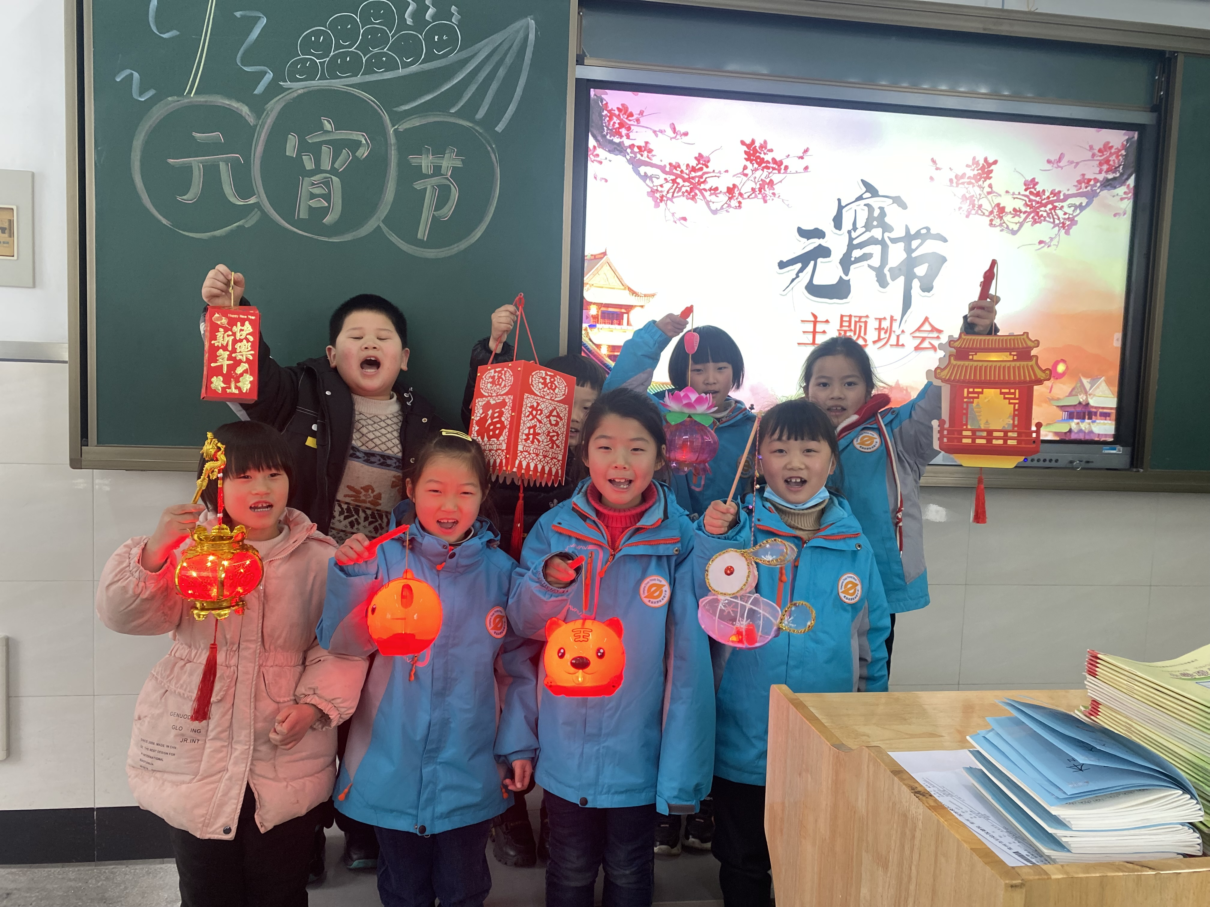
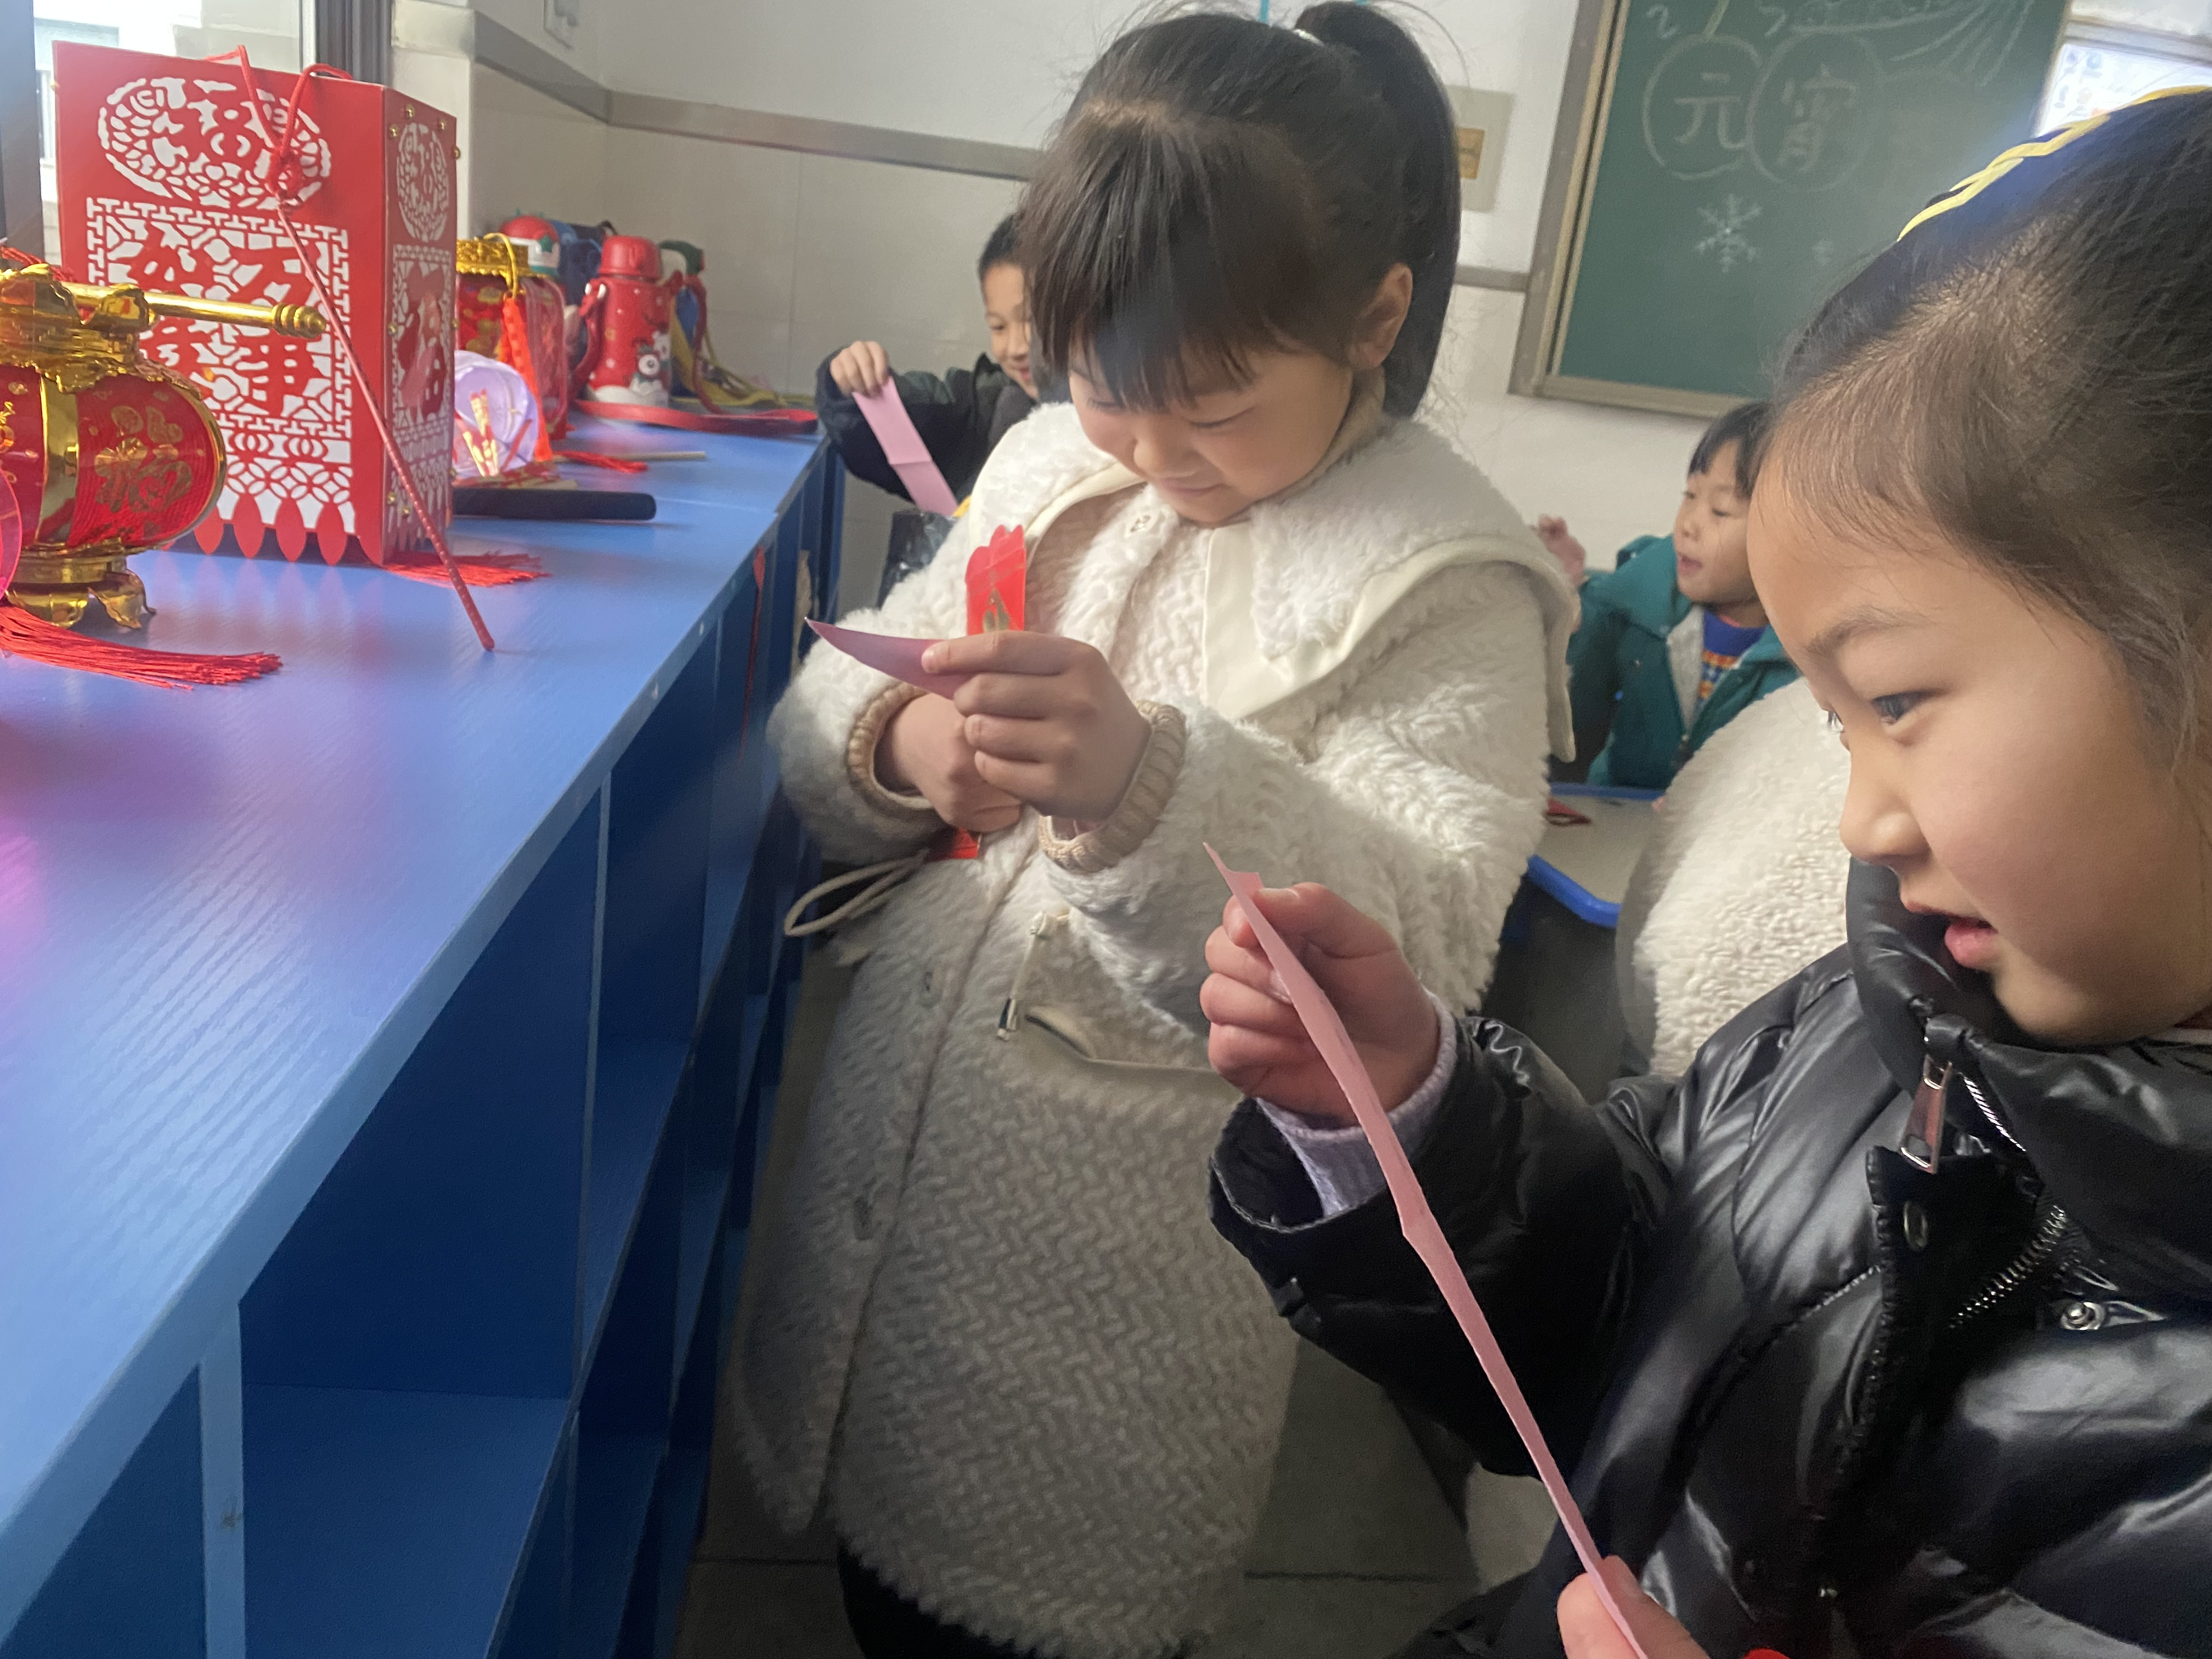

Slide 29
感谢您的聆听
Thanks for your listening

